Slide 1
Desarrollo de Aplicaciones Móviles Nativas
Sistemas Operativos Móviles
Dr. Alejandro Cifuentes

Slide 2
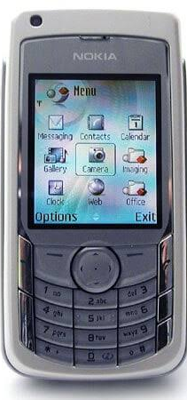
Los primeros sistemas operativos móviles
ERA ANTIGUA: LOS PIONEROS (1996 - 2007)
Windows Mobile (Microsoft - 1996): Nació como Pocket PC diseñado para agendas electrónicas.
  Adaptaba la interfaz clásica del escritorio de Windows con un menú de inicio a las pantallas móviles.
  Dependía del uso de un lápiz óptico (stylus), incluía versiones móviles de Office y carecía de una tienda de aplicaciones centralizada eficiente.
Symbian OS (Consorcio Nokia, Ericsson, Motorola - 1998): Rey de la era pre-smartphone y el dominio de Nokia. Diseñado para teléfonos celulares tradicionales con teclado.
  Excelente gestión de la batería, soporte multitarea básico y gran estabilidad.
  Su arquitectura se volvió obsoleta al no estar diseñado nativamente para pantallas táctiles capacitivas.
BlackBerry OS (Research In Motion - 1999): Preferido del sector corporativo y gubernamental.
  Se construyó para el uso de teclados QWERTY completos.
  Revolucionario servicio de correo electrónico instantáneo (Push Email), seguridad de cifrado avanzada y servicio de mensajería cifrada BlackBerry Messenger (BBM).

Slide 3
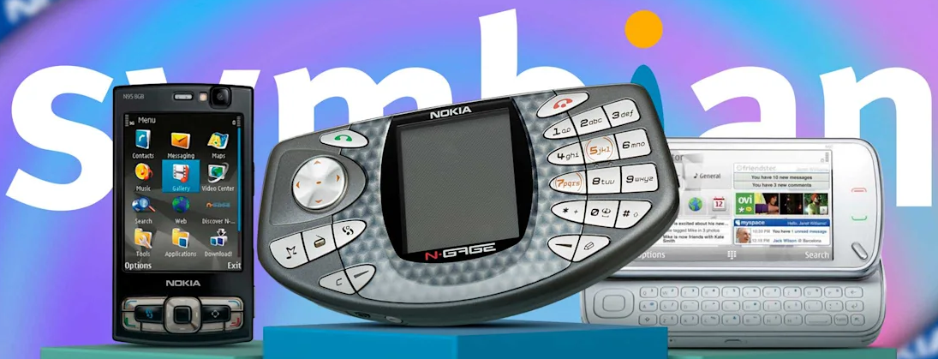
Fracasos: Nokia (Symbian) y Microsoft (Windows Phone)
EL COLAPSO DE SYMBIAN (NOKIA)
Nokia dominaba el mundo, pero Symbian fue su condena por dos razones principales:
No estaba hecho para pantallas táctiles: Symbian nació para teléfonos con botones.
Cuando Apple lanzó el iPhone en 2007, Nokia intentó "parchar" Symbian para que fuera táctil, pero la experiencia de usuario era lenta, tosca y requería demasiada presión en la pantalla.
Pesadilla para los desarrolladores: Crear una aplicación para Symbian era un proceso complejo y tardado.
Cuando Android e iOS ofrecieron herramientas sencillas para programar, los desarrolladores abandonaron a Nokia en masa.

Slide 4
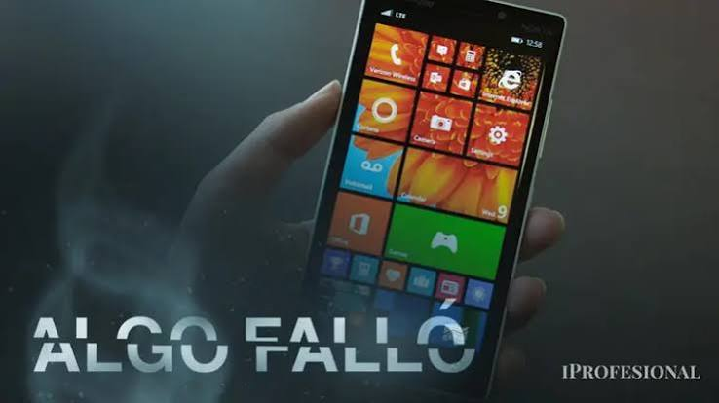
Fracasos: Nokia (Symbian) y Microsoft (Windows Phone)
EL FRACASO DE WINDOWS PHONE (MICROSOFT)
Microsoft llegó tarde y mal a la fiesta de los smartphones:
La "crisis" de las aplicaciones: Microsoft gastó miles de millones de dólares convenciendo a los desarrolladores de llevar sus apps a su tienda, pero la cuota de mercado era tan baja que empresas, como Google, se negaron a crear apps oficiales (como YouTube o Maps) para Windows Phone.
Un sistema operativo sin aplicaciones está muerto.
Pérdida de identidad: Cambios del núcleo del sistema operativo en pocos años (Windows Mobile a Windows Phone 7 y luego a Windows Phone 8).
Cada cambio dejaba obsoletos los teléfonos que los usuarios ya habían comprado, destruyendo la confianza de sus clientes.

Slide 5
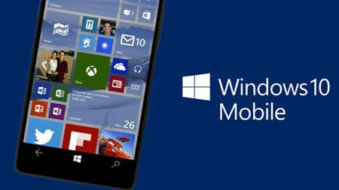
La transición de la tecnología
ERA DE LA CONSOLIDACIÓN Y TRANSICIÓN (2010 - PRESENTE)
Windows Phone (Microsoft - 2010): Un intento radical de Microsoft por recuperar el terreno perdido.
  Reemplazó a Windows Mobile con una interfaz totalmente renovada basada en bloques dinámicos (Live Tiles).
  Excelente fluidez incluso en teléfonos de gama baja e integración nativa con Windows de escritorio.
  Fracasó por falta de apoyo de los desarrolladores y la ausencia de apps clave en su tienda.
HarmonyOS (Huawei - 2019): Desarrollado a contrarreloj tras el veto comercial de EE. UU. que impidió a Huawei utilizar los servicios móviles de Google (GMS).
  Un sistema operativo distribuido diseñado para la era del Internet de las Cosas (IoT).
  Permite conectar y sincronizar instantáneamente teléfonos, relojes, televisores y pantallas de autos bajo una sola arquitectura modular.

Slide 6
De la Antigüedad a la Modernidad
Sistema Operativo | Año de Lanzamiento | Estado Actual | Modelo de Código | Público / Enfoque Objetivo
Windows Mobile | 1996 | 🛑 Descontinuado | Cerrado | Empresarios / Uso con stylus
Symbian OS | 1998 | 🛑 Descontinuado | Abierto (al final) | Consumo masivo multimedia
BlackBerry OS | 1999 | 🛑 Descontinuado | Cerrado | Corporativo y seguridad
iOS | 2007 | Vigente | Cerrado | Gama alta y ecosistema Apple
Android | 2008 | Vigente | Abierto (AOSP) | Global, masivo y personalizable
Windows Phone | 2010 | 🛑 Descontinuado | Cerrado | Alternativa fluida integrada a PC
HarmonyOS | 2019 | Vigente | Híbrido | Ecosistema interconectado (IoT)

Slide 7
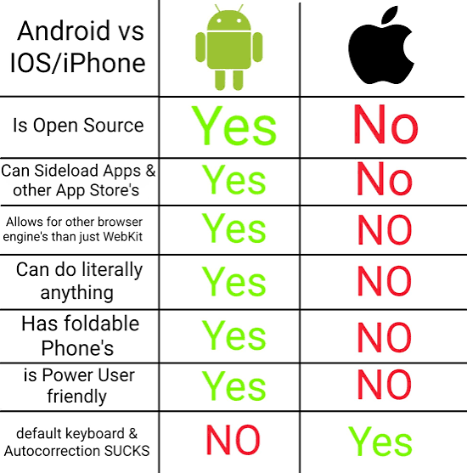
Revolución Táctil: Gigantes Actuales (2007 - Presente)
iOS (Apple - 2007): Lanzado originalmente como iPhone OS.
  Revolucionó la industria al introducir una interfaz diseñada 100% para los dedos mediante gestos multitáctiles fluidos.
  Ecosistema de código cerrado, un estricto enfoque en la privacidad y optimización del hardware, junto al nacimiento de la App Store, que cambió la distribución de software para siempre.
Android (Google - 2008): Desarrollado inicialmente por Android Inc. y adquirido por Google.
  Nació como la respuesta abierta y flexible al monopolio que planeaba Apple.
  Software de código abierto basado en el kernel de Linux. Permite un nivel extremo de personalización, instalación de tiendas alternativas y está adaptado por cientos de fabricantes globales de hardware.

Slide 8
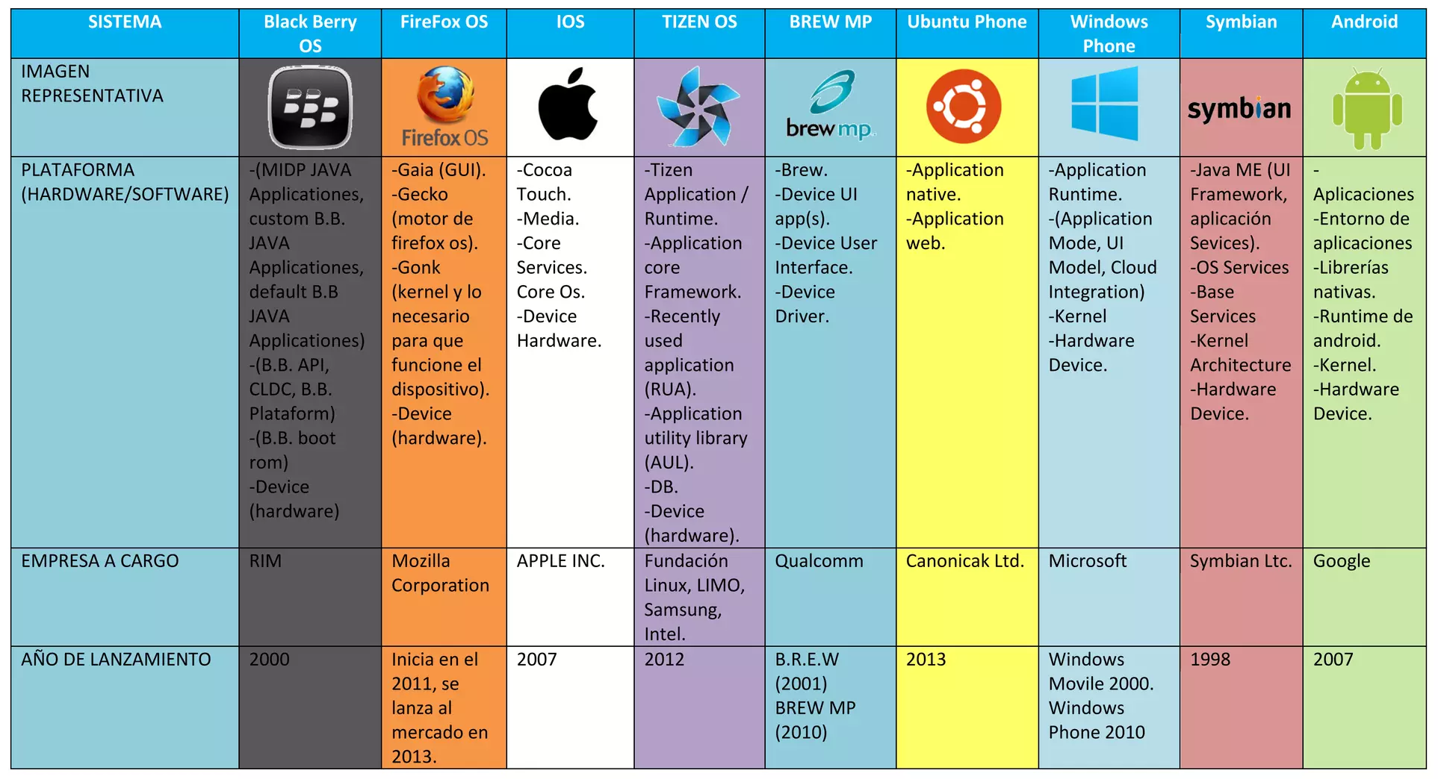

Slide 9
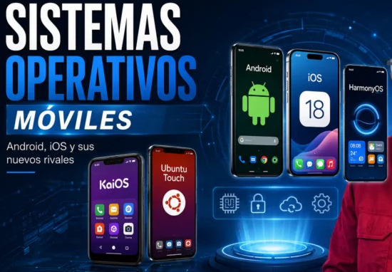
Los sistemas operativos móviles más utilizados
Los sistemas operativos móviles más utilizados en el mundo: Android y iOS.
Juntos dominan prácticamente el 100% del mercado global de teléfonos inteligentes, dejando una participación mínima para una tercera alternativa emergente.
Los líderes del mercado móvil
Android (Google): Es el líder indiscutible con 70% a nivel mundial. Sistema operativo de código abierto, es utilizado por Samsung, Xiaomi, Motorola, Oppo y Google Pixel.
iOS (Apple): Cuota de mercado global de 28-30%. Es un sistema exclusivo de Apple para sus dispositivos iPhone
HarmonyOS (Huawei): Tercera fuerza del mercado con más del 4%. Se concentra en China ha ganado un terreno considerable en los últimos años.
KaiOS: Sistema operativo móvil diseñado para teléfonos básicos (con teclado físico y sin pantalla táctil) que les otorga funciones de un teléfono inteligente.

Slide 10
Diferencias de seguridad entre Android e iOS
iOS es generalmente más seguro debido a su naturaleza cerrada.
Android ofrece mayor flexibilidad pero requiere más precaución por parte del usuario.
  Ambas plataformas son maduras y seguras hoy en día, pero con enfoques radicalmente opuestos:
Ecosistema cerrado frente a abierto:
  Apple controla tanto el hardware como el software (sandbox estricto), esto reduce drásticamente la entrada de malware en la App Store de Apple.
  Android, al ser de código abierto, permite la instalación de aplicaciones desde tiendas de terceros o archivos APK externos, lo que eleva el riesgo si el usuario no es precavido.
Actualizaciones de seguridad:
  Apple distribuye los parches de seguridad de forma simultánea a todos los iPhone compatibles del mundo.
  En Android, Google lanza los parches mensualmente, pero cada fabricante (Samsung, Xiaomi, etc.) debe adaptarlos a sus teléfonos, lo que suele causar retrasos en la fragmentación de dispositivos.
Privacidad de datos:
  iOS incluye funciones nativas muy estrictas como el bloqueo del rastreo de apps de terceros (App Tracking Transparency).
  Google, al ser una empresa que vive de la publicidad, recopila más datos de uso para la personalización de anuncios, aunque ha mejorado mucho sus permisos en las versiones recientes de Android.

Slide 11
La guerra de las comisiones

Slide 12
Capas de personalización de Android
Capa de personalización: Interfaz de usuario modificada que los fabricantes de teléfonos añaden sobre el sistema operativo Android puro (el código base que entrega Google).
Característica | Android Puro (Google Pixel / Motorola) | Capa de Personalización (One UI / HyperOS)
Estética | Minimalista, limpia y uniforme. | Varía por marca; suele ser más colorida o futurista.
Rendimiento | Muy fluido y ligero (sin aplicaciones basura o bloatware, o software inflado, sin que el usuario lo haya pedido. | Puede ser más pesado, pero incluye optimizaciones del fabricante.
Funciones | Las herramientas esenciales de Google. | Cientos de extras (grabar llamadas, duplicar apps, gestos avanzados).
Actualizaciones | Suelen ser más rápidas al no requerir adaptaciones. | Tardan más debido al rediseño técnico necesario.

Slide 13

Apple vs. Epic Games y las leyes que cambiaron todo
En 2020, Epic Games (creadores de Fortnite) desafió las reglas de Apple y Google al introducir un método de pago directo dentro del juego, saltándose la comisión del 30%.
Apple eliminó inmediatamente a Fortnite de la App Store, desatando una de las batallas legales más mediáticas de la historia.
Aunque el juicio en EE. UU. tuvo un resultado mixto, inició la regulación a nivel mundial:
La Ley de Mercados Digitales de la Unión Europea (DMA): Obligó a Apple a abrir su sistema.
En Europa, Apple ahora debe permitir tiendas de aplicaciones de terceros (como la Epic Games Store o AltStore), permitir la descarga de apps desde páginas web (sideloading) y dejar que los desarrolladores usen pasarelas de pago alternativas.
El impacto: El monopolio absoluto de la App Store se ha roto de forma legal en varias regiones, marcando el cambio más drástico en la historia de iOS desde su nacimiento.

Slide 14
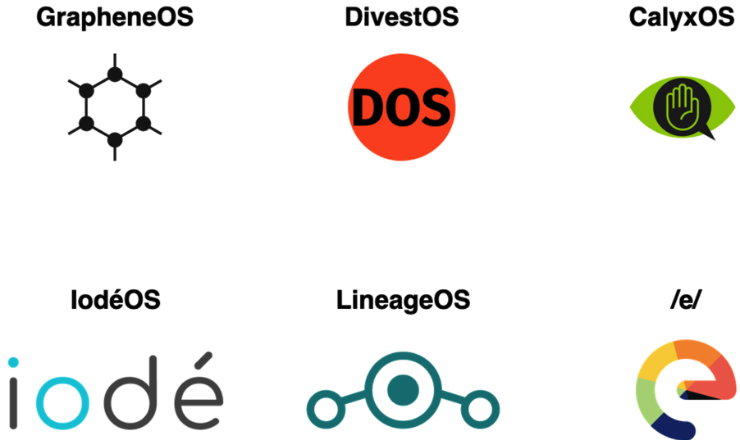
Sistemas operativos enfocados en la privacidad
LA COMUNIDAD TECNOLÓGICA CREÓ SISTEMAS OPERATIVOS BASADOS EN AOSP (ANDROID OPEN SOURCE PROJECT) PERO LIMPIOS DE CORPORACIONES:
GrapheneOS: El sistema operativo móvil más seguro y privado del mundo.
  Diseñado específicamente para los teléfonos Google Pixel (irónicamente).
  Elimina todos los servicios de Google a nivel de código y aísla las aplicaciones en contenedores estrictos para que ninguna pueda espiar a otra.
LineageOS: Es el heredero del mítico CyanogenMod.
  Su enfoque es dar una segunda vida a teléfonos viejos que los fabricantes ya abandonaron.
  Sumamente ligero, no incluye aplicaciones basura (bloatware) y permite al usuario decidir exactamente qué servicios instalar.
/e/OS: Diseñado para el usuario común que no quiere complicaciones técnicas pero busca "desgooglizar" su vida.
  Viene con sus propios servicios alternativos en la nube (correo, mapas, almacenamiento) que respetan la privacidad y no rastrean tu ubicación.
CalyxOS: Basado en Android y enfocado en la privacidad y la seguridad del usuario.
  Elimina el rastreo predeterminados de Google, permitiendo control total de los datos.
  Está construido con código abierto y libre (FOSS) y creado y mantenido por el Calyx Institute, una organización sin fines de lucro.

Slide 15
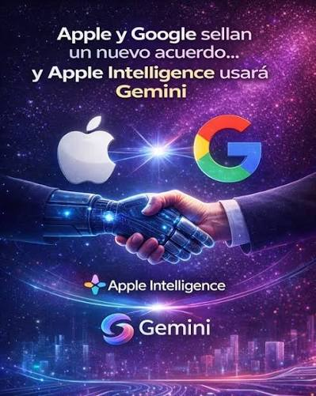
Inteligencia Artificial Nativa: Apple Intelligence y Google Gemini
VIVIENDO LA TRANSICIÓN HACIA LOS AIOS (ARTIFICIAL INTELLIGENCE OPERATING SYSTEMS)
Google Gemini (Android): Google lleva la delantera al integrar Gemini directamente en el núcleo de Android.
  El asistente ya puede "leer" lo que pasa en tu pantalla en tiempo real.
  Si estás viendo un video de YouTube sobre un viaje, puedes activar Gemini y pedirle: "Hazme un itinerario basado en los lugares que mencionan en este video".
  El procesamiento de fotos y traducción simultánea se hace dentro del chip del teléfono de forma ultra veloz.
Apple Intelligence (iOS): Apple toma un enfoque más centrado en la privacidad y el contexto personal.
  Su IA no sabe todo sobre internet, sino todo sobre ti (lee tus correos, mensajes, calendario y notas de forma segura).
  Si dices: "Siri, reproduce el podcast que me recomendó mi hermano el martes pasado", buscará de forma privada en tus chats, identificará el enlace y lo abrirá, procesando la mayor parte de la información dentro del propio chip del iPhone (On-device) para que nadie, ni siquiera Apple, vea tus datos.

Slide 16
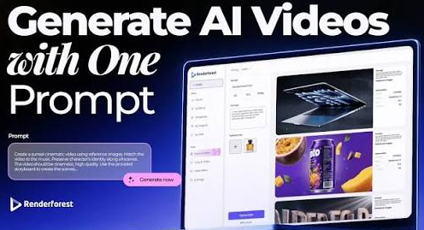
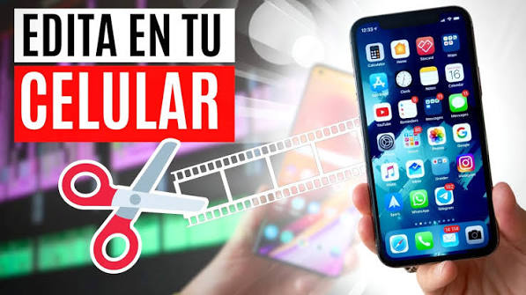
Próxima Frontera: Generación y Edición de Vídeo en el Dispositivo
ESTE ES EL CAMPO DE BATALLA MÁS NUEVO Y MÁS EXIGENTE A NIVEL COMPUTACIONAL.
Google (Pixel 10): Es el más agresivo en este campo, ofreciendo Video Boost para mejorar la calidad cinemática y una función de foto a vídeo en la aplicación Gemini. También se menciona la Generación de vídeo en Gemini.
Samsung (Galaxy S25): Se centra en utilidades de vídeo, no en la generación. Ofrece Auto Trim (extrae automáticamente momentos clave de un vídeo) y Audio Eraser (elimina el ruido de fondo no deseado).
Apple (iPhone 17): El enfoque de Apple sigue estando en la calidad de captura de vídeo profesional (ProRes RAW, Apple Log 2) y la estabilización (Action Mode).
Mercado de Apps: La verdadera generación de vídeo (texto a vídeo) sigue dominada por plataformas en la nube (Google Veo, OpenAI Sora) y aplicaciones de terceros (YouCam Video, LTX Studio).
ESTA ES LA PRÓXIMA GRAN FRONTERA DONDE LAS ARQUITECTURAS DE HARDWARE (NPU de 100 TOPS de Qualcomm vs. arquitectura GPU-ML de Apple) lucharán por la supremacía en 2026.
Creación de Contenido: Generadores de Imágenes (On-Device vs. Apps), VN Video Editor, CapCut, Google Fotos, entre otros.

